Slide 1
9. Psyykkinen hyvinvointi on tasapainon ylläpitämistä
OIVALLUS
1

Slide 2
Oivallustehtävä
Mitä teet tilanteessa, jossa ottaa päähän?

Slide 3
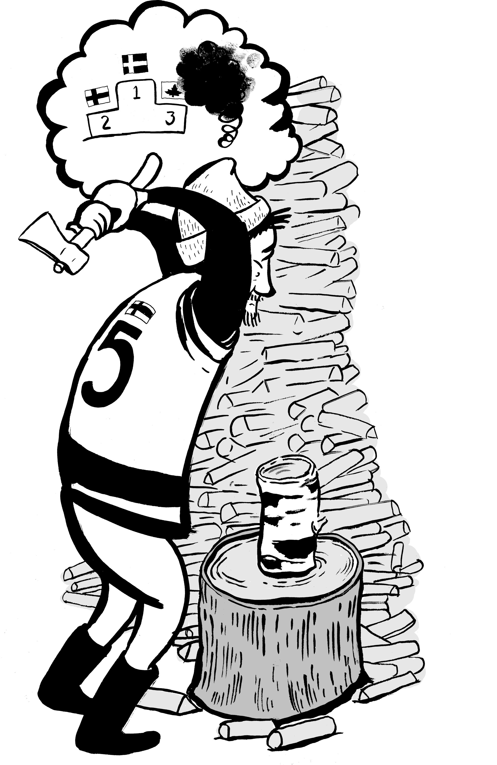
Tietoiset selviytymiskeinot ylläpitävät psyykkistä tasapainoa
Mitkä keinoista ovat
fyysisiä
psyykkisiä (psyykkistä työtä)
sosiaalisia?

Slide 4

Psyykkinen tasapaino
Psyykkinen hyvinvointi on tasapainoilua, jossa vakautta haetaan erilaisin keinoin.
Fyysiset keinot kohdistuvat kehon tilan säätelemiseen. Niitä ovat esim. urheilu tai syöminen.
Sosiaalisilla keinoilla ylläpidetään tasapainoa hakeutumalla muiden seuraan

Slide 5
Yhteenveto
Lopuksi B käy läpi kaikki viisi näkökulmaa:
alkuperäinen selitys
kolme vaihtoehtoista selitystä
yksi A:n tuottama näkökulma.
B laittaa näkökulmat järjestykseen sen mukaan, kuinka uskottavana pitää selityksiä.

Slide 6
Psyykkinen työ
Asioiden työstämistä mielensisäisesti kutsutaan psyykkiseksi työksi.
Psyykkistä työtä voi edistää esimerkiksi kirjoittamalla ajatuksistaan. Oman tilanteen vapaa ajattelu on myös yksi tapa tehdä psyykkistä työtä.
Parhaimmillaan psyykkinen työ yhdistää motivaatiota, kognitiivista toimintaa ja tunteita.
Fyysisiä ja sosiaalisia säätelykeinoja sekä psyykkistä työtä pidetään tietoisina hallintakeinoina.

Slide 7
Palauta mieleen
Millaisia ovat a) fyysiset ja b) sosiaaliset tasapainon ylläpitämisen keinot?
Kuinka seurustelun päättänyt nuori voi tehdä psyykkistä työtä?
Mitä defensseillä tarkoitetaan?

Slide 8
Defenssit
Tietoisten keinojen lisäksi ihmiset turvautuvat myös tiedostamattomiin puolustuskeinoihin eli defensseihin.
Defensseilla ihminen muuntaa todellisuutta siedettävämpään muotoon. Tätä voi tehdä esim. sivuuttamalla asioita (torjunta) tai vähättelemällä itselle tärkeiden asioiden merkitystä (arvonkieltäminen).

